Slide 1

Отдел цифрового развития предварительного следствия управления Следственного комитета Республики Беларусь по Гродненской области
«Профилактика киберпреступлений»
2026

Slide 2
СТАТИСТИКА за 2025 год:
- следственными подразделениями Гродненской области возбуждено более 1970 уголовных дел о киберпреступлениях (рост более чем на 13% в сравнении с 2024 годом)
- из них более 97% - преступления о хищении денежных средств
- более 200 уголовных дел о тяжких преступлениях (суммы ущерба превысили 250 базовых величин)
- удельный вес киберпреступлений в общей массе всех преступлений превысил 31% (почти каждое третье преступление)
- у граждан области в 2025 году интернет-мошенниками похищено более 8 миллионов рублей

Slide 3
НАИБОЛЕЕ ПОПУЛЯРНЫЕ СХЕМЫ У ИНТЕРНЕТ-МОШЕННИКОВ:
1) ТЕЛЕФОННЫЕ ЗВОНКИ В МЕССЕНДЖЕРАХ и реже по обычной связи от имени работников банков, сотрудников правоохранительных органов, работников операторов сотовой связи и иных организаций (мошенниками в ходе звонков сообщается):
- по счету гражданина зафиксированы преступные финансовые операции, поэтому будет проведен обыск и возбуждено уголовное дело, а чтобы этого избежать необходимо «задекларировать» все имеющиеся средства путем перевода на специальный счет или передать курьеру
- банковский счет «в руках» злоумышленников и необходимо перевести деньги на «безопасный счет»
- мошенники оформили кредиты на гражданина и для противодействия (аннулирования) владельцу счета нужно самому оформить новые кредиты и перевести деньги на другие счета
- потерпевший участвует в некой спецоперации по поимке преступников либо недобросовестных работников банка, поэтому необходимо выполнять нужные действия
- звонок от имени родственников, якобы попавших в ДТП и для смягчения ответственности надо перевести деньги либо передать их курьеру

Slide 4
Все чаще схема со звонками приобретает гибридный характер:
поступает первый звонок от имени работников «Водоканала», «Энергосбыта», «Белпочты», «домофонного сервиса», «Инспекции по электросвязи», операторов сотовой связи.
Мошенниками сообщается:
будет производиться замена счетчиков или чипов для домофона
поступило заказное письмо
необходимо продлить договор на услугу доступа в Интернет или сотовой связи и др.
Настаивают – НУЖНО СООБЩИТЬ КОД из поступившего SMS или паспортные данные.

Slide 5
затем поступают второй и последующие звонки от имени работников Нацбанка, сотрудников правоохранительных органов (КГБ, ДФР, УСК, КГК и др.)
Мошенниками сообщается:
что накануне это звонили злоумышленники, которым Вы сообщили личные или финансовые данные, с использованием которых на Вас оформлены кредиты либо банковский счет используется для переводов денежных средств на террористическую деятельность, либо банковский счет скомпрометирован и будут похищены деньги
Поступают угрозы:
будет возбуждено уголовное дело, будет проведен обыск, имеющиеся наличные деньги будут изъяты

Slide 6
Мошенники требуют:
все наличные сбережения «ЗАДЕКЛАРИРОВАТЬ» путем перевода по предоставленным реквизитам счета либо передать курьеру
все наличные сбережения «ПРЕДОСТАВИТЬ ДЛЯ ПРОВЕРКИ» путем передачи курьеру
участвовать в спецоперации, частью которой является оформление кредитов в банках и перевод денежных средств по предоставленным реквизитам либо их передача курьеру
предоставить доступ к карт-счету (сообщить все реквизиты банковской карты и коды из SMS, либо логин и пароль в интернет-банк) для перевода денег на «безопасный» счет
по предоставленной ссылке установить на телефон программу удаленного доступа для просмотра всей информации на телефоне

Slide 7
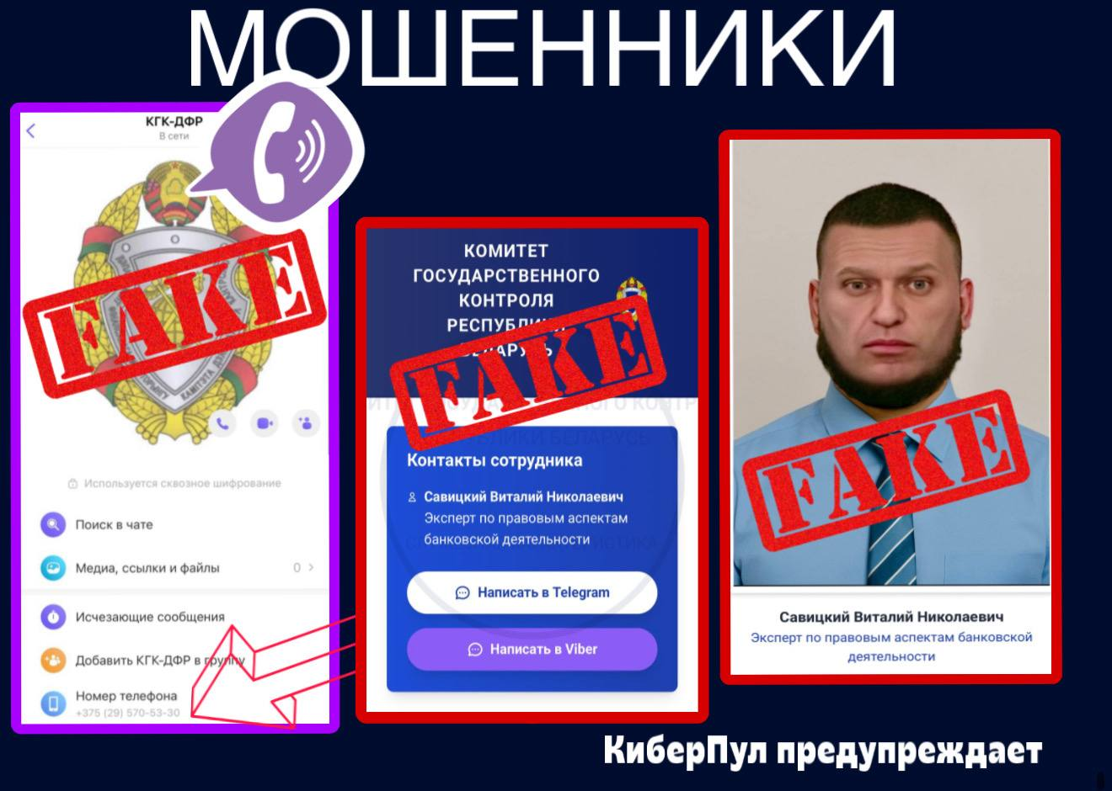
Мошенники создают фейковые аккаунты в мессенджерах с наименованиями государственных органов и организаций

Slide 8
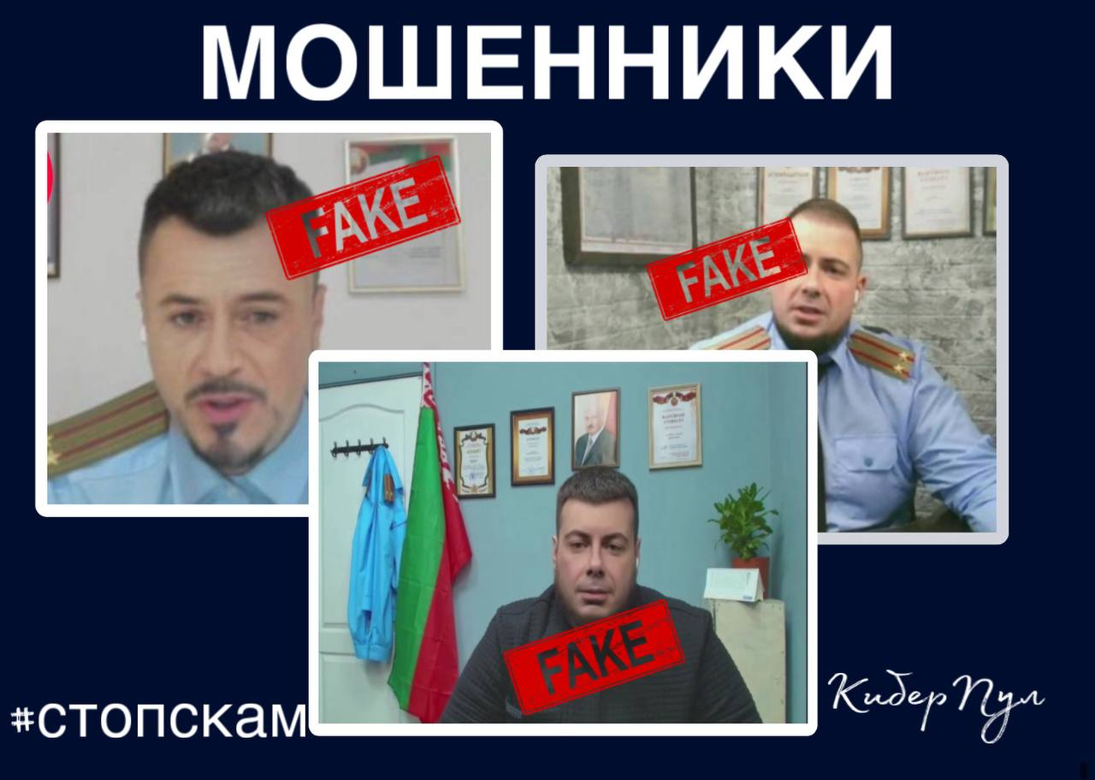
Мошенники оборудуют комнаты, имитируя рабочие кабинеты сотрудников правоохранительных органов, одеваются в форму, для беседы с потерпевшими по видеосвязи в мессенджерах

Slide 9
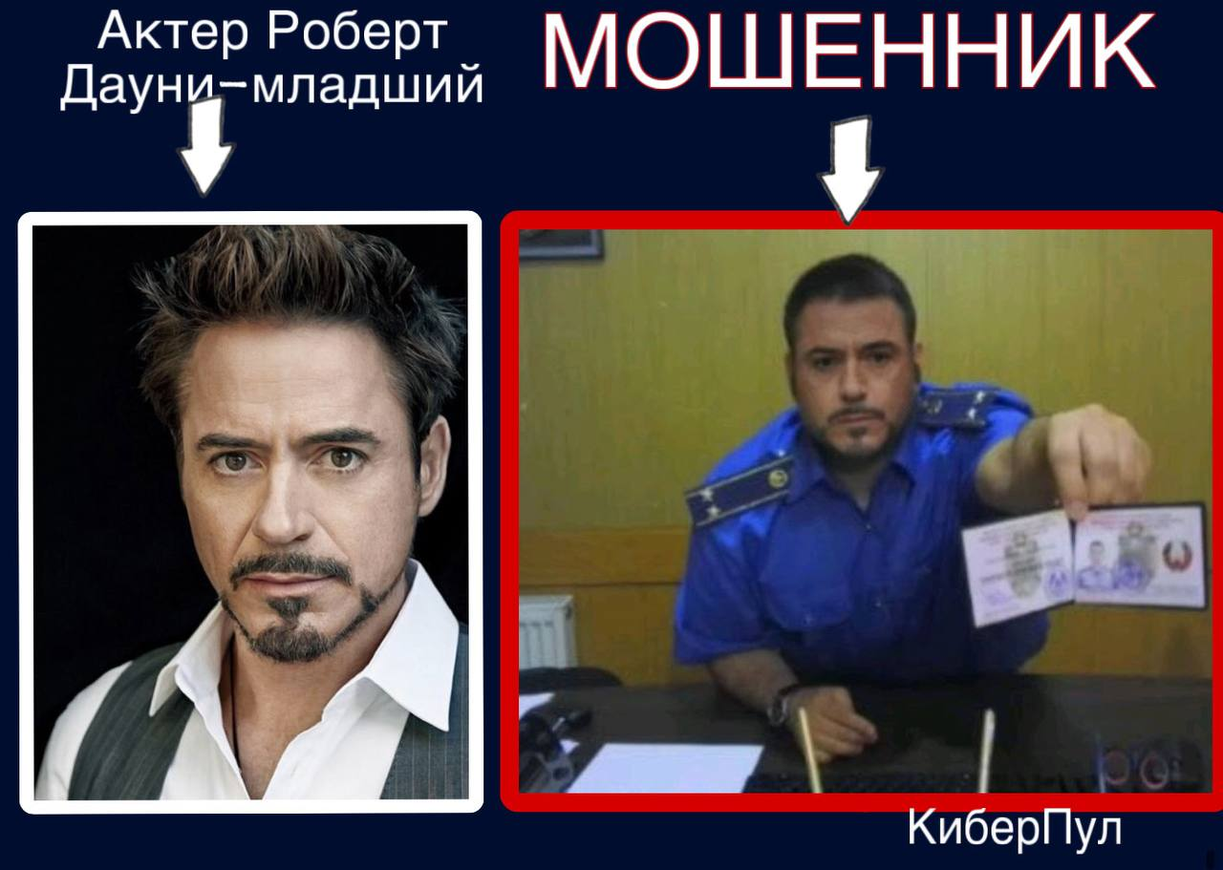
Демонстрируют в ходе видеосвязи поддельные удостоверения

Slide 10
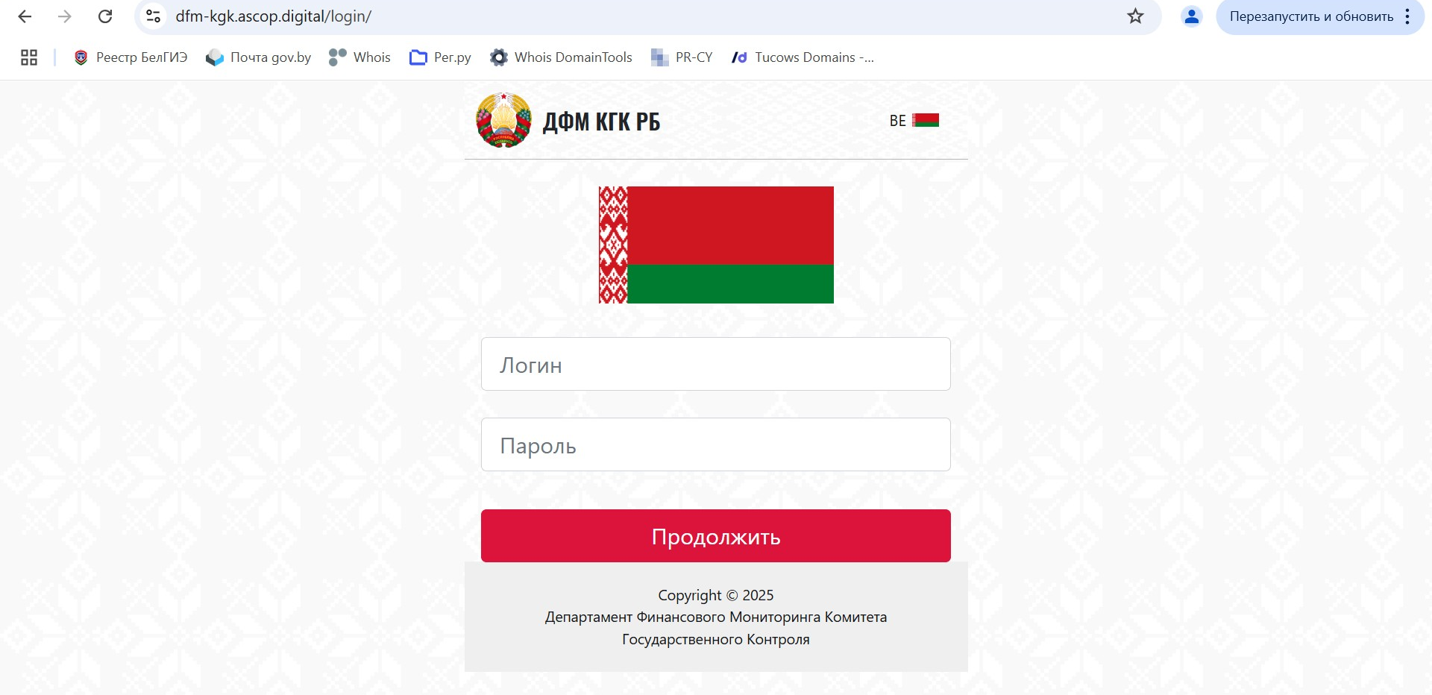
Мошенники могут предоставлять ссылки на фишинговые сайты, имитирующие сайты государственных органов, где выманивают личную и финансовую информацию (логин и пароль в интернет-банк, данные банковской карты и др.)

Slide 11
Примеры по уголовным делам:
В конце января 2026 года жительнице Гродно позвонили на домашний телефон от имени работника Водоканала и под предлогом замены счетчиков попросили паспортные данные. Затем в Вайбере и Телеграм от имени сотрудников Департамента Финансовых расследований и КГБ сообщили, что на женщину мошенниками оформлены кредиты, будет возбуждено уголовное дело, проведен обыск и для погашения кредитов ей нужно оформить другие кредиты, а полученные деньги перевести на предоставленные реквизиты счетов. Под влиянием лжесотрудников потерпевшая оформила кредиты в 3-х банках и перевела аферистам более 41 тысячи рублей.

Slide 12
Примеры по уголовным делам:
В середине февраля 2026 года женщине из Мостовского района позвонили от имени работника Электросетей и под видом замены счетчика попросили код из SMS. Затем от имени правоохранителей сообщили, что на имя женщины мошенниками открыт банковский счет, посредством которого осуществляются переводы денежных средств для спонсирования терроризма. Грозили обыском и изъятием всех денег. Указали на необходимость декларирования имеющихся сбережений. Находясь под влиянием аферистов, женщина открыла банковский счет, зачислила на него все деньги, после чего предоставила лжесотрудникам доступ к интернет-банку, сообщив пароль и коды из SMS. И как итог потеряла без малого 18 тысяч рублей, которые злоумышленники перевели на подконтрольные им счета.

Slide 13
Примеры по уголовным делам:
В конце января 2026 года жительнице Гродно позвонили на мобильный телефон от имени домофонного сервиса и под предлогом замены чипов домофона попросили код из SMS. Затем в Вайбере от имени правоохранителей сообщили, что по счету зафиксированы операции по финансированию терроризма, запугали обыском и изъятием всех денег. В итоге убедили женщину в необходимости декларирования денежных средств. Под влиянием лжесотрудников потерпевшая передала прибывшему курьеру 10 тысяч Евро сбережений.

Slide 14
Что НУЖНО ЗНАТЬ про звонки от мошенников:
- банковский счет априори в безопасности (если по предложению звонящих лиц никакие личные и финансовые данные гражданином не предоставлялись и/или не вводились на неизвестных интернет-ресурсах, в том числе не устанавливались какие-либо программы на телефон);
- работники банка и других организаций, сотрудники правоохранительных органов не звонят в мессенджерах, не просят сообщить финансовые данные, коды из SMS, реквизиты банковских карт, совершать какие-либо действия со счетом или деньгами.

Slide 15
- при малейших подозрениях работники банка САМОСТОЯТЕЛЬНО заблокируют счет, интернет-банк, аннулируют кредит - При звонках от имени работников банка или сотрудников правоохранительных органов необходимо взять паузу, обдумать происходящее, не передавать никаких данных и не совершать никаких действий со счетом либо деньгами; - ПРИ ЛЮБЫХ ПРОСЬБАХ ПРЕДОСТАВИТЬ ЛИЧНЫЕ ЛИБО ФИНАНСОВЫЕ ДАННЫЕ - завершить разговор и перезвонить в свой банк по официальным телефонам либо в ОВД;

Slide 16
2) ВТОРАЯ СХЕМА - ФЕЙКОВЫЕ ИНТЕРНЕТ-БИРЖИ и участие в ФЕЙКОВЫХ ИНВЕСТ-ПРОЕКТАХ («БелТрансГАЗ», «Газпром», «Государственная программа» и т.п.) Схемы отмечаются большим ущербом.
Спам реклама о фейковых проектах (сайтах) распространяется повсюду в сети Интернет, особенно в социальных сетях. После перехода по ссылке так называемые «представители» биржи вступают в переписку в мессенджере. Граждан убеждают в высоких доходах, чему способствуют содержащиеся на ресурсе красивые фейковые отзывы об эффективности заработка. Для убедительности мошенники создают «жертвам» личные аккаунты на сайте биржи (платформы), где якобы отображаются суммы внесенных денежных средств. Когда человек решает вывести «имеющиеся на счете» вложенные деньги, начинается «история» о необходимости внесения налога, страховки, компенсации и т.д., вынуждая потерпевшего вносить очередные суммы денег. При этом «жертве» вначале могут дать заработать около 100 рублей для создания видимости успешности проекта.

Slide 17
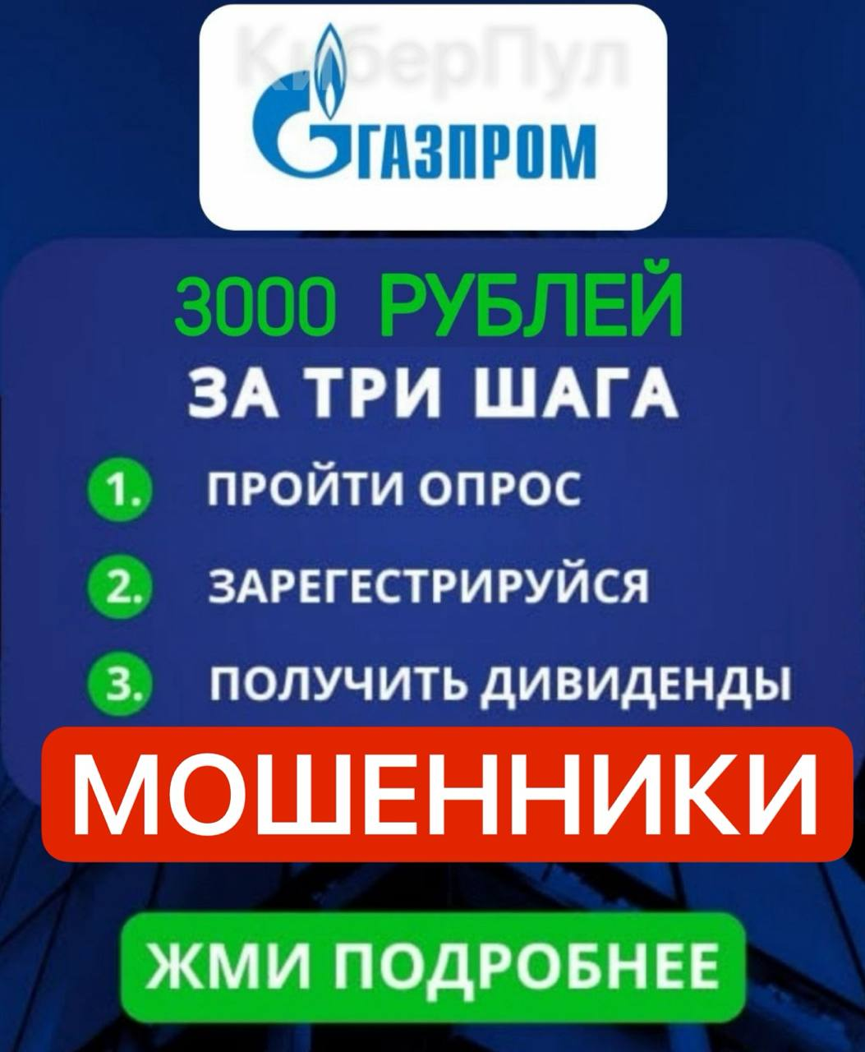
Примеры мошеннической рекламы о заработке на инвестициях

Slide 18

Примеры мошеннической рекламы о заработке на инвестициях

Slide 19
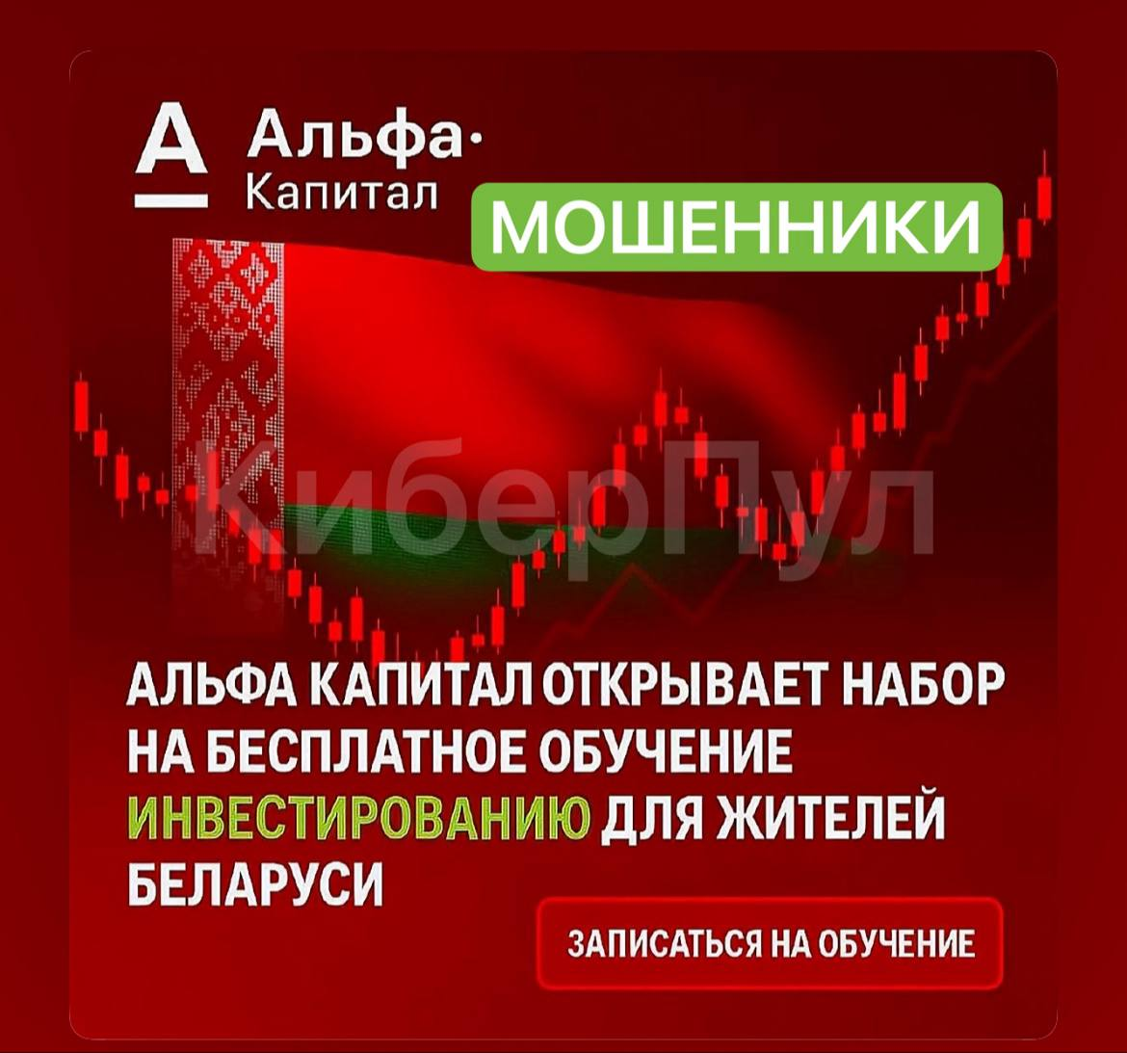
Примеры мошеннической рекламы о заработке на инвестициях

Slide 20
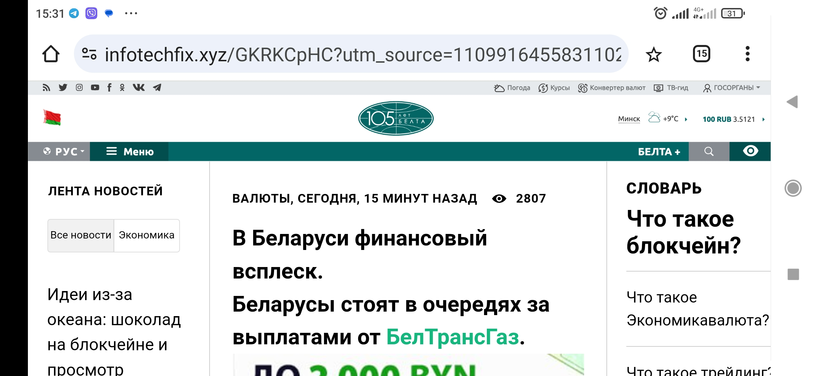
Нередко для размещения мошеннической рекламы клонируют официальные сайты информационных агентств (официальный адрес сайта – belta.by)

Slide 21
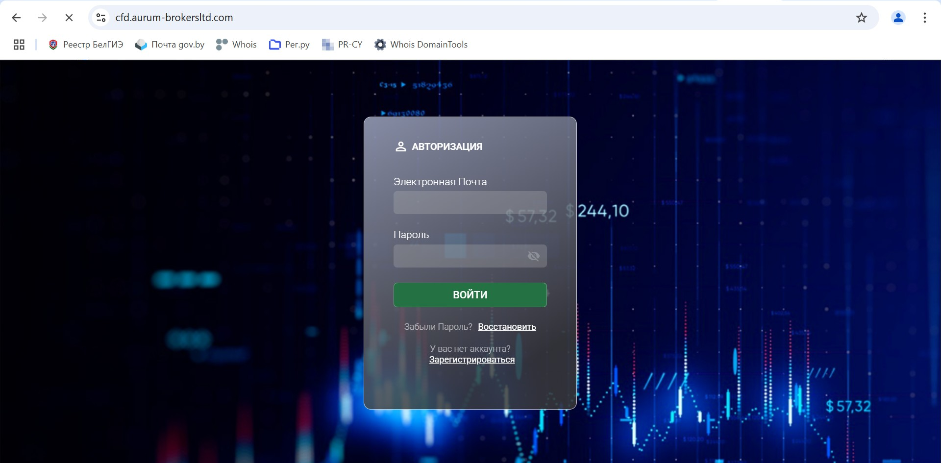
Типичная форма авторизации на фейковой интернет-бирже/платформе

Slide 22
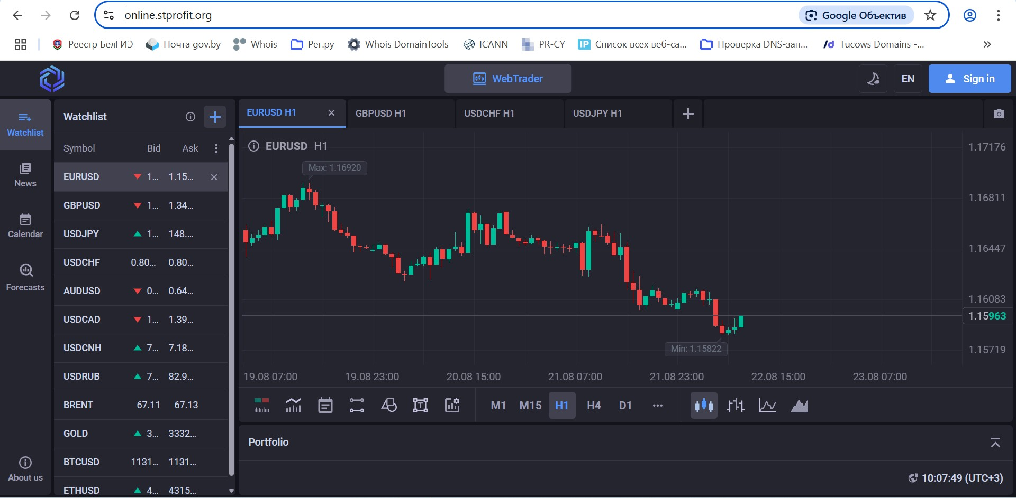
Типичная форма контента страниц фейковой интернет-биржи/платформы

Slide 23
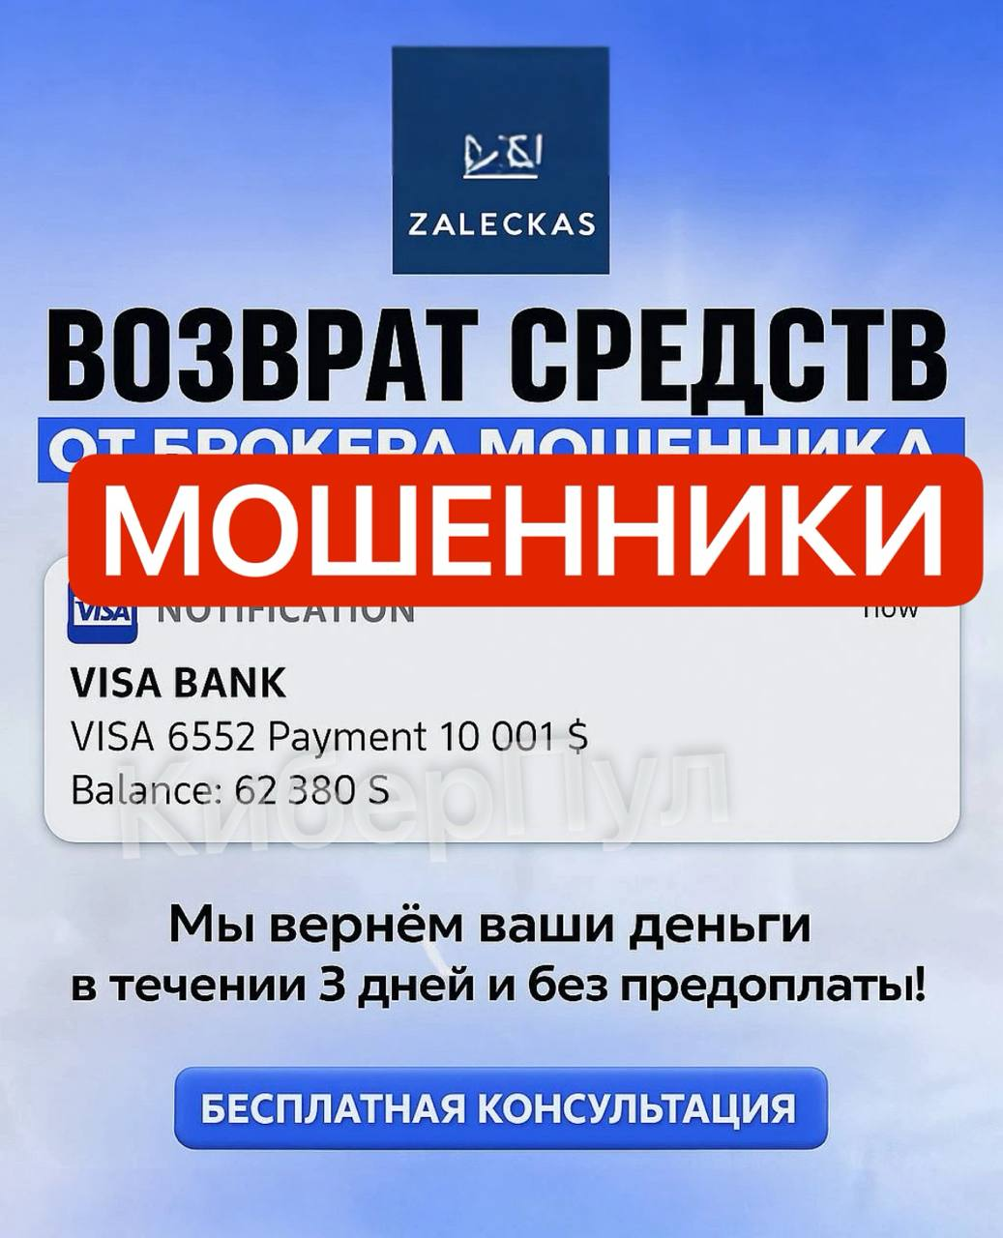
Мошенничество «на возврате» (на интернет-ресурсах распространяется мошенническая реклама о помощи «юристов», «агентств» и др. о возврате ранее похищенных средств с целью завладения деньгами под предлогом оплаты услуг, страховок и т.д. (кроме правоохранительных органов никто вернуть деньги не поможет)

Slide 24
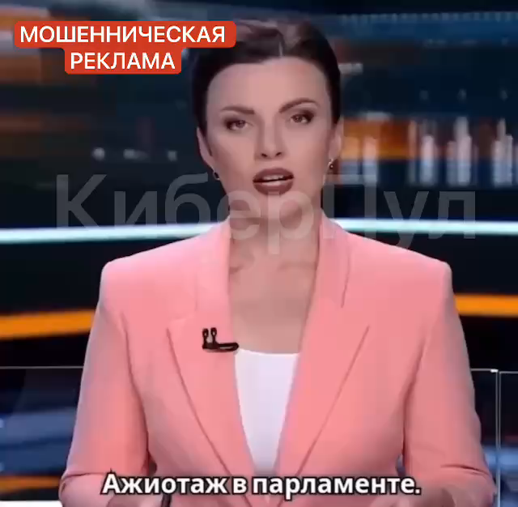
ДИПФЕЙК ВИДЕО

Slide 25
Примеры по уголовным делам:
В период с 21.10.2025 по 19.01.2026 неустановленные лица путем использования сайта фейковой биржи «silent-point.com», аккаунтов в мессенджере «Telegram» @akim777invest, @Reshetov_AI, @Manager_Fin1, @MaksimBelov1989 и звонков с абонентских номеров +79236708186, +48226022655, +441517008736, под предлогом инвестиций на бирже, путём обмана совершило хищение денежных средств жительницы Волковыска на сумму более 39000 рублей, которые последняя перевела на предоставленные в ходе переписки подконтрольные неустановленному лицу банковские счета.

Slide 26
Примеры по уголовным делам:
В период с 20.11.2025 по 13.01.2026 неустановленные лица посредством переписки и звонков в мессенджере «Телеграм» с аккаунта @Dmytrkuznts с абонентским номером +79030841519, @maria_23254, @Andreevich_, @yuriiklimov18, под предлогом инвестирования денежных средств в сфере криптовалюты, путем обмана завладело денежными средствами жительницы Гродно, 2000 г.р. в общей сумме 28724 рублей, которые последняя самостоятельно перевела на неустановленный криптокошелек.

Slide 27
Что НУЖНО ЗНАТЬ про рекламу быстро заработать:
- ряд фейковых сайтов в сети Интернет позиционируют себя биржами, коими не являются, нет полных гарантий в заработке и исключении потери денежных средств;
- такие сайты могут быть созданы в короткий промежуток времени из любой точки мира, найти их владельцев крайне затруднительно;
- абсолютное большинство таких сайтов имеют в Интернете крайне отрицательные отзывы, которые легко найти путем поисковых запросов в Интернете;
- фейковые биржи, как правило, созданы (зарегистрированы) не более года назад, а то и месяцы до начала функционирования, что легко проверить в сети Интернет;
- для указанной деятельности нужные большие познания и опыт работы с официальными известными интернет-ресурсами, абсолютное большинство таких ресурсов и реклама на них в социальных сетях – ФЕЙК!

Slide 28
3) ТРЕТЬЯ СХЕМА – фейковые интернет-магазины по продаже товаров (одежда, обувь, мебель, качели, цветы, морепродукты и т.д.) и предоставлении услуг, в частности в социальной сети INSTAGRAM и группах Telegram (наиболее частые случаи)
Мошенники создают страницы (аккаунтов) с изображением красивых товаров по привлекательным ценам, «накручивают» большое число подписчиков для создания видимости реального магазина. Обязательное условие – ПОЛНАЯ ПРЕДОПЛАТА путем перевода на подконтрольные злоумышленникам счета.

Slide 29
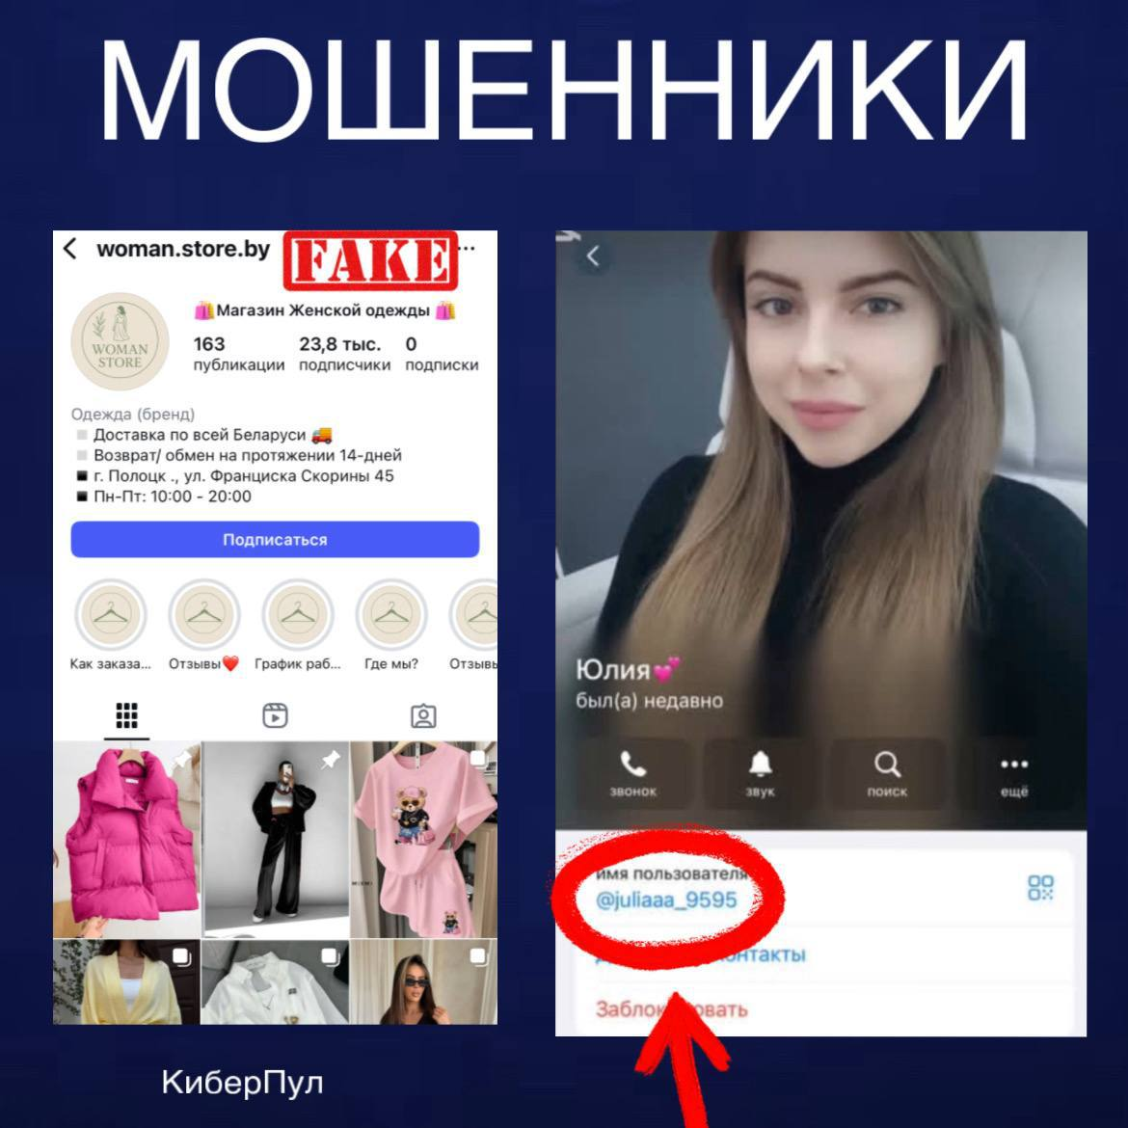
Фейковый Instagram-аккаунт:

Slide 30
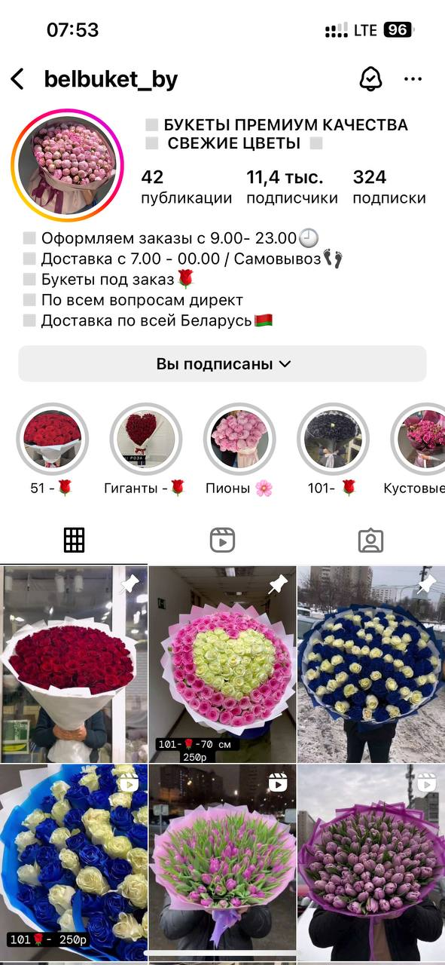
Фейковый Instagram-аккаунт:

Slide 31
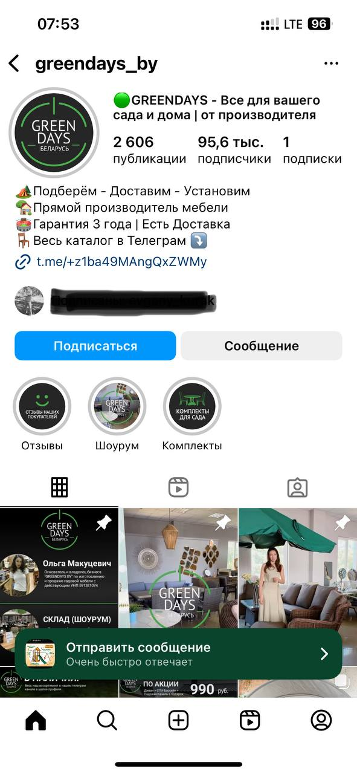
Фейковый Instagram-аккаунт:

Slide 32
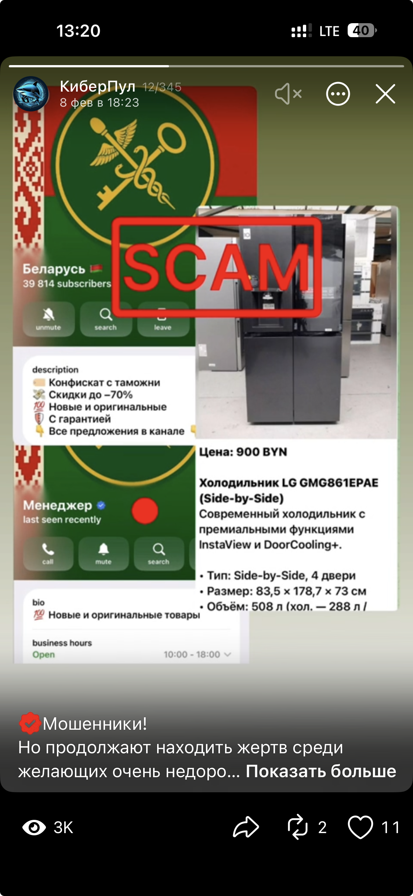
Фейковый Telegram-аккаунт:

Slide 33
Что НУЖНО ЗНАТЬ при покупках в сети Интернет:
- ранее неизвестные интернет-магазины, работающие только по предоплате и предлагающие товары стоимостью ниже рыночной – высокий риск потери средств;
- фотографии имеющихся товаров на множестве разных фонов (в разных помещениях) – один из признаков фейкового магазина, данные фото скачаны в сети Интернет;
- подобные фейковые аккаунты легко создаются в считанные часы, отзывы и подписки искусственно накручиваются, их владельцы могут находиться в любой точке мира, что усложняет их установление;
- более безопасно осуществлять покупки в интернет-магазинах на известных и проверенных интернет-площадках (известные маркетплейсы);
- при онлайн-покупках рекомендуется ИСКЛЮЧИТЬ ПРЕДОПЛАТУ и НЕ ИСПОЛЬЗОВАТЬ основную банковскую карту, а оформить виртуальную и перед совершением покупки переводить на нее необходимую сумму.

Slide 34
4) ЧЕТВЕРТАЯ СХЕМА – ФИШИНГ
фишинговые сайты банков (интернет-банкинг, акции по выплате бонусов и вознаграждений за прохождение опросов и др.)
фишинговые СЕРВИСЫ служб доставки или оплаты (от имени компаний «CDEK», «Европочта», «Белпочта» и др.)
фишинговые объявления о сдаче жилья в аренду с получением предоплаты путем ввода данных банковских карт
ЦЕЛЬ злоумышленников – получить полные реквизиты банковской карты и коды из SMS, либо логин и пароль в интернет-банк. Заполучив эти данные - злоумышленник переводит все деньги на свои счета

Slide 35
В сети Интернет появляется ряд фейковых сайтов, имитирующих официальные сайты банковских учреждений или стартовые страницы интернет-банкинга. Желая зайти в свой личный кабинет, граждане ищут страницу интернет-банкинга своего банка путем поискового запроса в браузере. Нередко в первых результатах поиска за названием аббревиатуры финансового учреждения кроется ссылка на фишинговый сайт, внешне ничем не отличающийся от оригинала, но имеющий иной адрес в адресной строчке. Вводя на таком сайте логин и пароль владелец счета предоставляет доступ к интернет-банкингу, а это полный доступ к счету. Через считанные минуты денежные средства переводятся злоумышленниками на иной счет.

Slide 36
Нередко пользователи сети могут наткнуться на различные фейковые рекламные акции белорусских банков или организаций, размещенные на неофициальных веб-сайтах. Как правило, для получения вознаграждения, там необходимо ввести реквизиты банковской карты, трехзначный номер и поступивший код из SMS, но вместо выигрыша происходит списание всех денежных средств со счета.

Slide 37
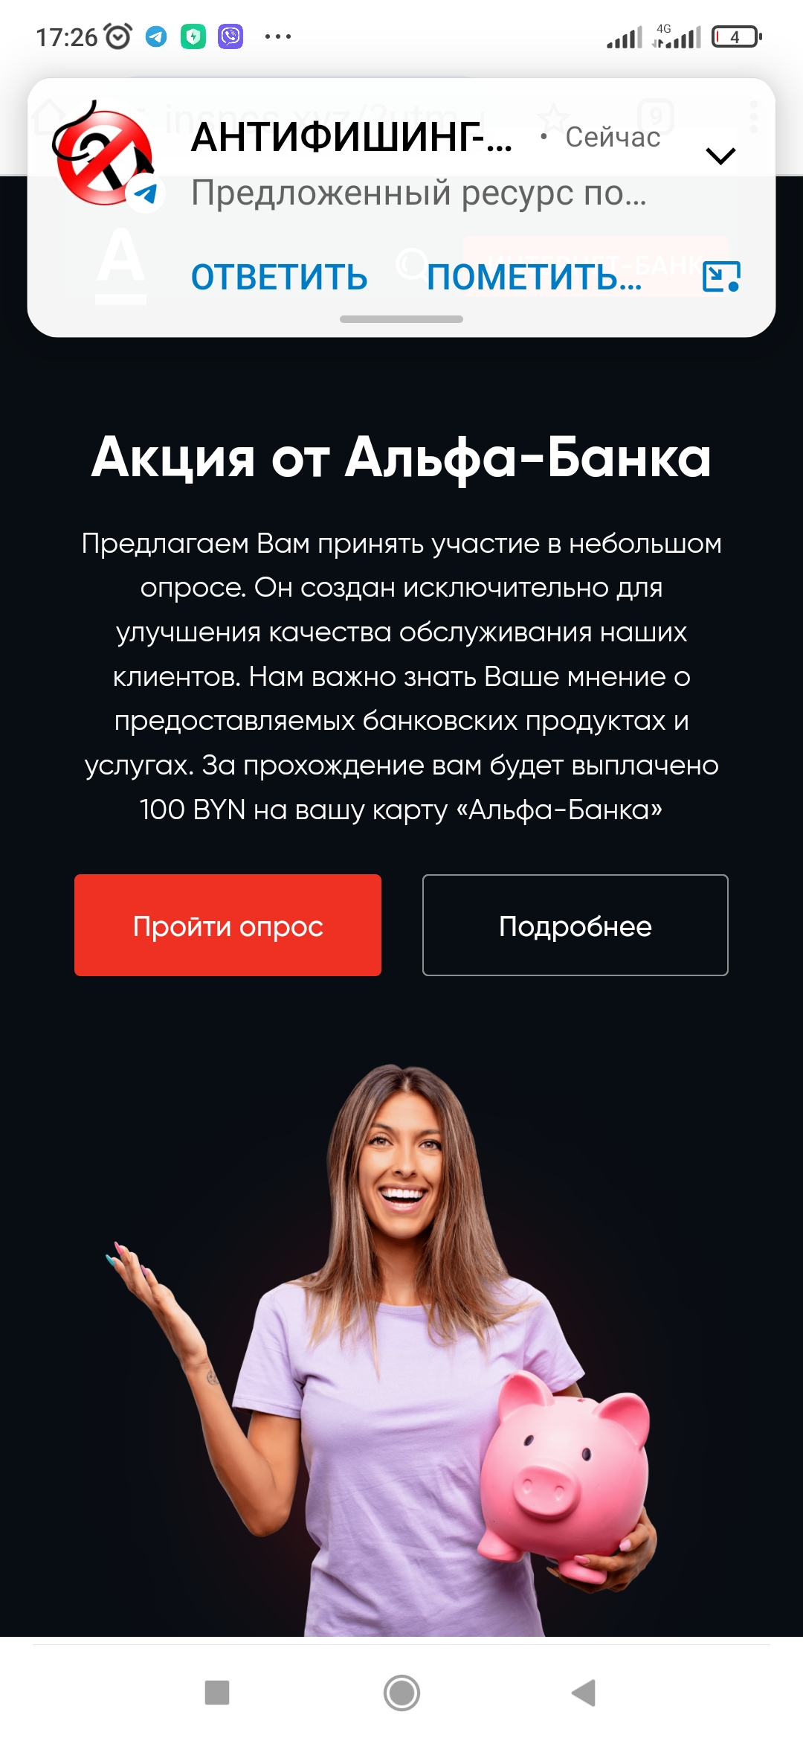
Фейковая реклама от имени ЗАО «Альфа-банк»:

Slide 38
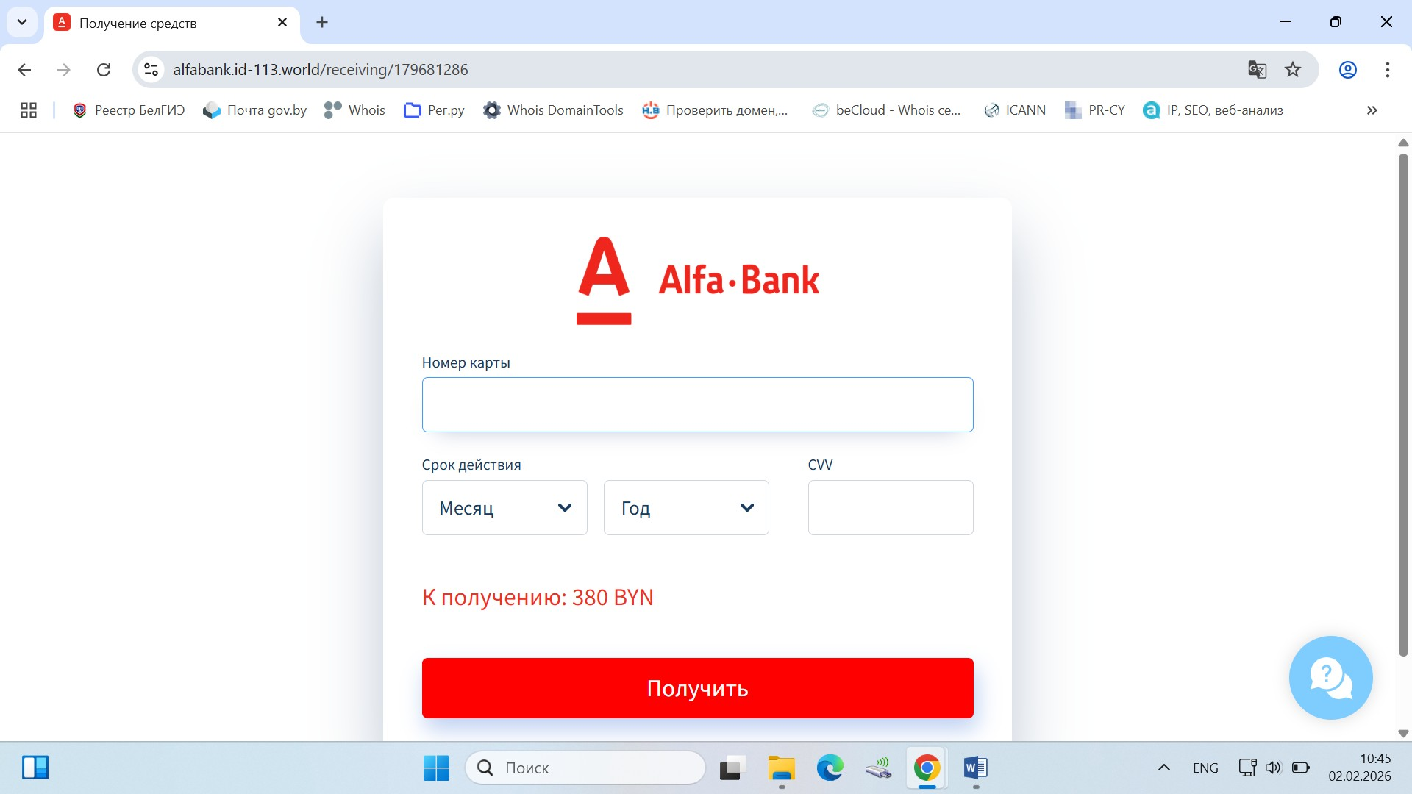
Фейковая страница банка для получения «выигрыша» в целях завладения реквизитами банковской карты (официальный адрес ЗАО «Альфа-банк» - alfabank.by):

Slide 39

Фейковая реклама в целях завладения реквизитами банковской карты:

Slide 40
Стоит помнить, что фишинговые ссылки могут быть предоставлены и на сайтах покупки/продажи товаров с предоставлением форм для ввода реквизитов банковской карты и кода из SMS, якобы для получения денежных средств (например, на торговой платформе «Куфар»).
Нередки случаи, когда после получения злоумышленником денежного перевода в виде предоплаты (например в INSTAGRAM), с целью дальнейшего хищения он под видом возврата средств или оплаты доставки (например, товар закончился, либо надо оплатить доставку) убеждает потерпевшего перейти по предоставленной ссылке и в форму на интернет-странице ввести реквизиты банковской карты якобы для получения средств обратно или оплаты доставки.
!!! Завладев реквизитами карты и кодами из SMS, мошенник, с их использованием похищает денежные средства с карт-счета путем перевода на свои счета

Slide 41
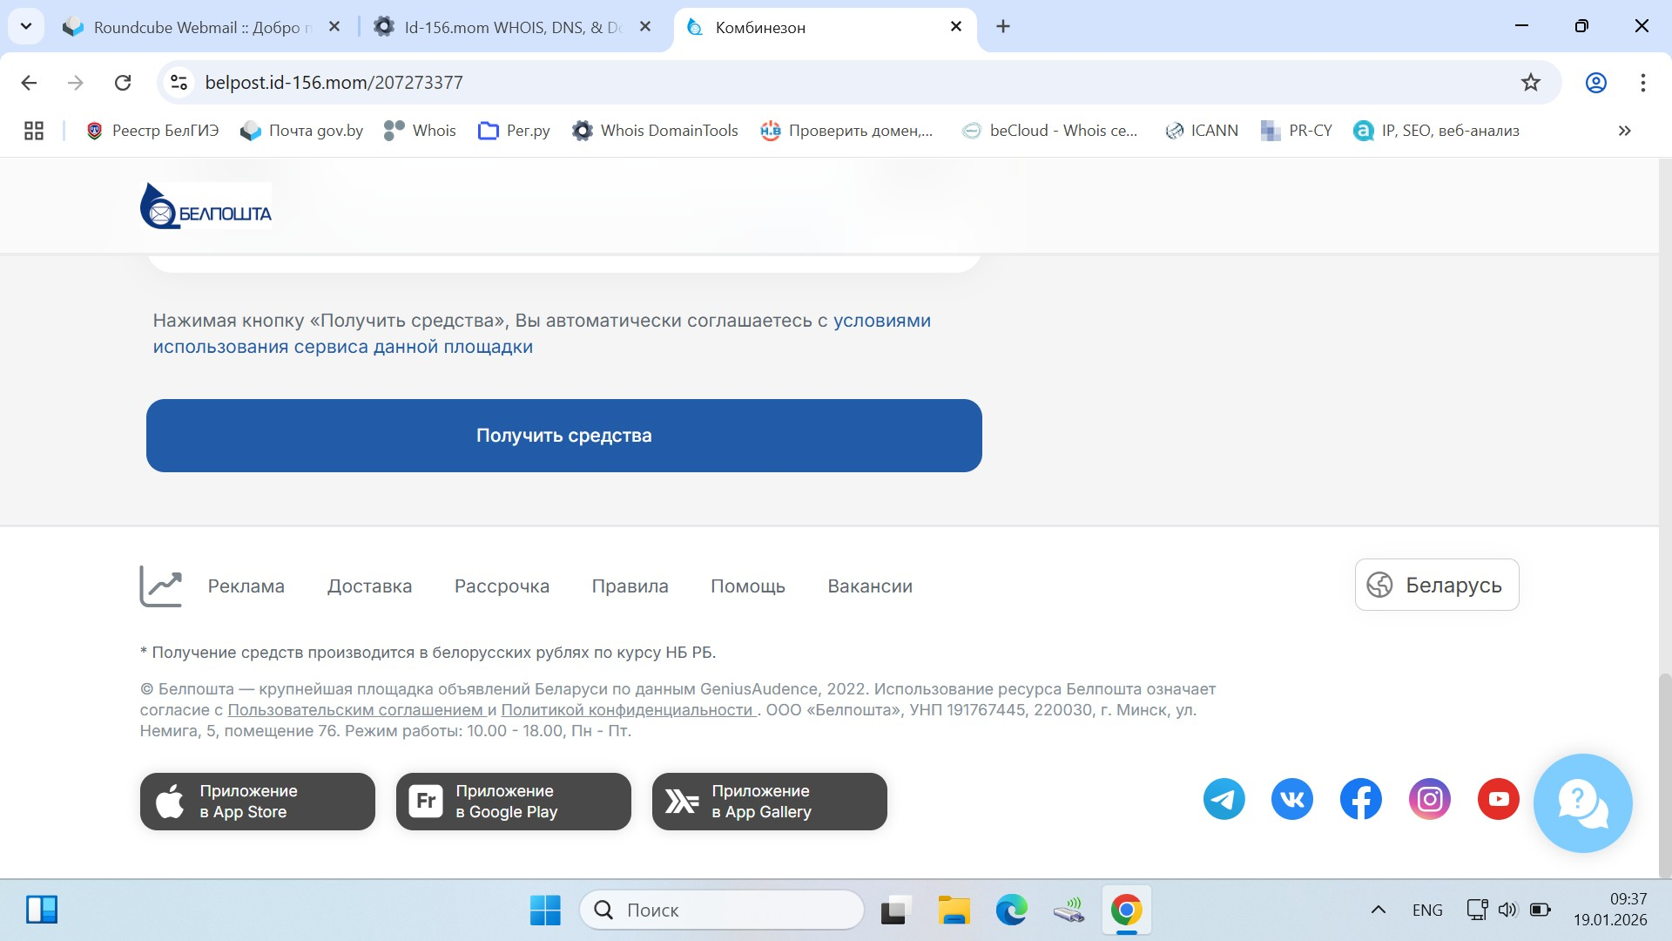
Фейковая страница РУП «Белпочта» для «получения» средств в целях завладения реквизитами банковской карты (официальный сайт – belpost.by):

Slide 42
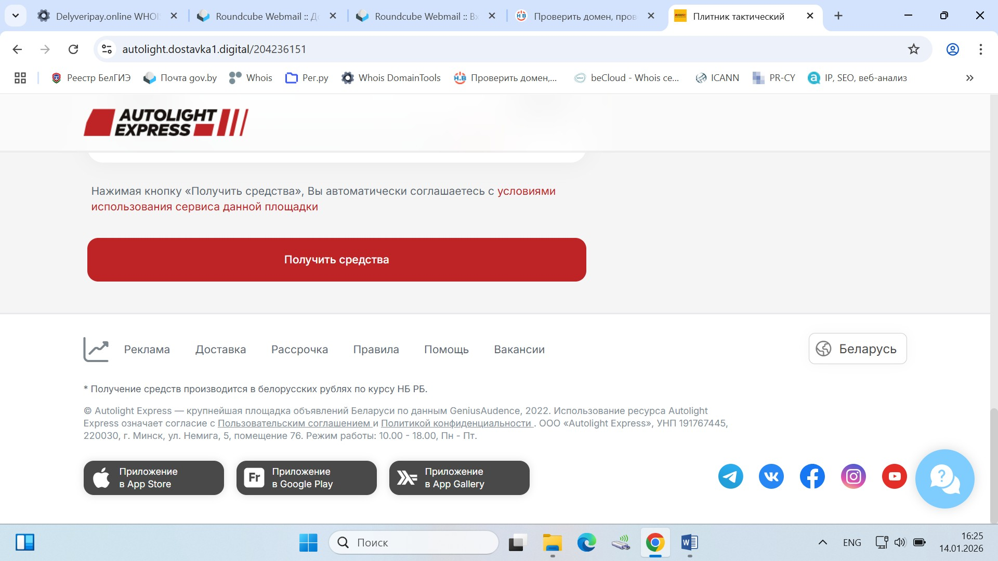
Фейковая страница «Автолайтэкспресс» для «получения» средств в целях завладения реквизитами банковской карты (официальный сайт – autolight.by):

Slide 43
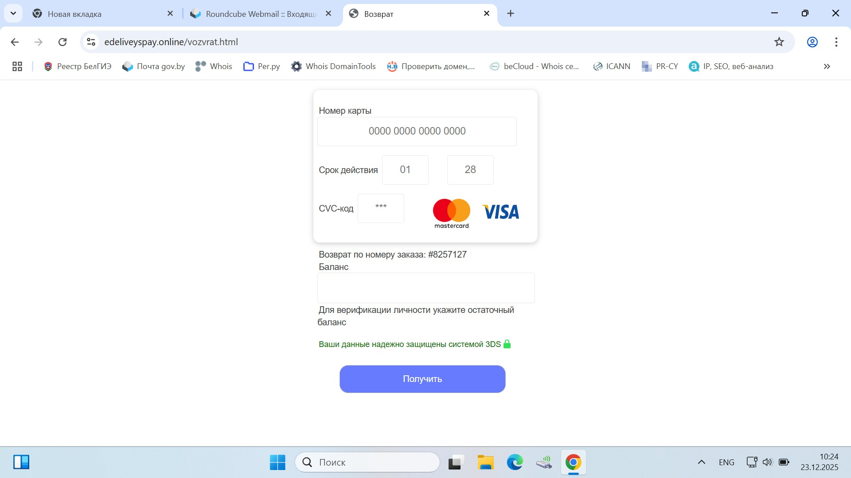
Фейковая страница для «получения» средств в целях завладения реквизитами банковской карты:

Slide 44
Что нужно знать про ФИШИНГ:
При осуществлении доступа к системе интернет-банкинг НЕЛЬЗЯ искать сайт банка путем поискового запроса в браузере и переходить по интернет-ссылке. Адрес сайта нужно знать и вводить «вручную» в адресной строке. Лучше использовать мобильное приложение, скачанное из официального источника.
Акции от имени банков о выплате средств за прохождение анкетирования или опроса – ФЕЙК!
Не вводите личные или финансовые реквизиты после перехода по неизвестным ссылкам от незнакомцев
Для получения денег на карту НЕ НУЖНЫ 3 цифры с обратной стороны карты и коды из SMS (это данные для списания средств!!!)

Slide 45
5) ПЯТАЯ СХЕМА – ИНТЕРНЕТ-ВЫМОГАТЕЛЬСТВО
- В ходе доверительного общения в сети Интернет (например, с парнем от имени девушки в мессенджере или социальной сети) злоумышленник получает интимные материалы, после чего за неразглашение их требует перевода денежных средств.
- при аналогичных переписках с «обратной стороны сети» пользователь просит на Айфоне авторизоваться потерпевшего в чужой учетной записи iCloud по предоставленным реквизитам, после чего, зная пароль, удаленного блокирует телефон и требует деньги за разблокировку.

Slide 46
НУЖНО ЗНАТЬ:
- за «аватаркой» друга или случайного знакомого может скрываться преступник, не стоит распространять в сети личные материалы или финансовые данные
- никогда не входите по просьбе случайных знакомых в учетную запрись iCloud или иные.

Slide 47
6) ШЕСТАЯ СХЕМА – «ФЕЙК-БОСС»
Злоумышленники изучают средства обмена сообщениями (данные участников переписки, содержание сообщений в чатах, группах, каналах и личных переписках (VIBER, TELEGRAM) в различных мессенджерах и социальных сетях, используемых работниками для коммуникации, определяют учетные записи руководителей, создают копии их учетных записей и вступают в личную переписку с иными участниками таких чатов.
В ходе переписки, выдавая себя ЗА РУКОВОДИТЕЛЯ, злоумышленник сообщает вымышленные сведения о том, что работником интересовались сотрудники правоохранительных органов (называет данные этих «сотрудников») и настаивает на сохранении конфиденциальности факта общения. Указанный психологический прием в ряде случаев снижает уровень критической оценки гражданином последующих действий преступников, обеспечивая беспрекословное выполнение поступающих от них указаний.

Slide 48
Далее гражданину поступают звонки посредством мессенджеров или телефонной связи от якобы сотрудников правоохранительных органов, а также банковских учреждений, в некоторых случаях с демонстрацией посредством мессенджеров фотографии поддельных служебных удостоверений. В ходе беседы псевдосотрудники убеждают в необходимости совершения определенных действий, в том числе по перечислению денежных средств под различными мошенническими предлогами.

Slide 49
НУЖНО ЗНАТЬ:
- при поступлении подобных сообщений в мессенджерах проверять принадлежность соответствующей учетной записи тому лицу, именем которого учетная запись названа и (или) фотоизображение которого присутствует в профиле - сверить абонентский номер (МЕССЕНЖЕР ПРОИНФОРМИРУЕТ, что номер собеседника не записан в вашей телефонной книге), связаться с владельцем учетной записи по иным каналам связи;
- никому не сообщать реквизиты банковских карт, аутентификационные данные для доступа к банковским счетам, содержание sms-сообщений, поступивших на личные абонентские номера, выполнять инструкции;
- в случае осуществления несанкционированного доступа к учетной записи интернет-мессенджера или социальной сети принимать незамедлительные меры по уведомлению о случившемся граждан, общение с которыми осуществлялось в указанном интернет-мессенджере или социальной сети, с целью предупреждения о возможных попытках осуществления в отношении них преступных действий;
- незамедлительно информировать о выявленных попытках руководство организации (предприятия) для принятия мер по упреждению подобных действий и правоохранительные органы для реагирования.

Slide 50
Также (реже) в Гродненской области фиксируются иные схемы киберпреступлений:
- оплата на сомнительных сайтах услуг оформления виз для выезда в другие страны;
- предоплата на аренду «жилья» после поиска объявлений в сети Интернет;
- хищение средств под видом оплаты выигрыша в сети Интернет;
- перевод денег «возлюбленному», представляющемуся женщинам в переписке в мессенджере «военным», «врачом», «умирающим миллионером», «актером», попавшему в сложную ситуацию, требующую оплаты расходов для приезда в Республику Беларусь, растаможивания «ценного подарка» и т.п. (например, известен факт общения от имени актера Киану Ривза);
- завладение деньгами путем фейковых объявлений о помощи больным людям (благотворительность),
- хищение путем просьб об одолжении денежных средств в социальной сети или в мессенджере обратившемуся в переписке «другу».

Slide 51
ВАЖНО ЗНАТЬ:
- ряд сайтов либо аккаунтов могут быть фейковыми, они создаются в любой точке мира, нельзя решать любые финансовые вопросы в сети Интернет, обстоятельства уточнять личным звонком или при встрече; нельзя сообщать личные и финансовые данные; переходить по неизвестным ссылкам и сайтам, когда потребуется ввод личных данных и реквизитов (паспортные данные, реквизиты БПК, коды из СМС, логины и пароли к ученым записям, скачивание программ, подтверждение запроса на подключение аккаунта на второе устройство и т.д.)
К сожалению, дать рекомендации о поведении в каждом возможном случае нельзя, но всем гражданам в любой ситуации следует не терять бдительность, обдуманно относится ко всему происходящему в сети Интернет. Необходимо мыслить критически и не принимать поспешных решений. Посоветуйтесь с членами семьи или друзьями. Ведь в большинстве случаев излишняя доверчивость и неосмотрительность самих граждан способствует совершению вышеуказанных преступлений.

Slide 52
ФОРМЫ соучастия граждан в преступной деятельности мошенников:
«работа» курьером: у обманутых граждан забрать/передать/перечислить деньги);
продажа мошенникам банковских карт и их реквизитов (логин и пароль к интернет-банку), которые используются для вывода похищенных средств

Slide 53
Пример по делу «курьера»:
Обманули и подставили: пенсионерка из Гродно поверила мошенникам и оказалась под следствием
Гродненским межрайонным отделом Следственного комитета устанавливаются обстоятельства мошенничества, совершенного в особо крупном размере.
По данным следствия, в конце декабря прошлого года на домашний телефон 80-летней жительницы Гродно позвонил якобы «сотрудник Следственного комитета». С первых минут разговора он шокировал пенсионерку ложной информацией: на её имя оформлен кредит, по которому проведены сомнительные операции, часть из них – это переводы на финансирование экстремистской деятельности.
Злоумышленник убедил женщину, что за эти действия ей грозит уголовная ответственность, и заявил о необходимости срочно получить в Москве справку, подтверждающую её непричастность. При этом он не называл ни конкретных должностных лиц, ни адресов государственных учреждений, где можно получить такой документ.
Испуганная возможными последствиями, пенсионерка без возражений выполняла все указания мошенников. Одним из «поручений» было забрать «документы» у двух жителей областного центра, которые якобы оказались в аналогичной ситуации, и отвезти их в Москву.
В тот же день женщина, передвигаясь на такси, поехала по указанным адресам, где её действительно ждали люди. Однако передавали они ей вовсе не документы, а денежные средства. Продолжая следовать инструкциям требовательного собеседника, жительница Гродно села в маршрутное такси, чтобы доехать до Минска. По пути транспорт остановили сотрудники ГАИ, которые обнаружили в её личных вещах более 84 тысяч рублей.
На допросе женщина пояснила, что мошенники говорили с ней настолько убедительно, что у неё не возникло ни малейших сомнений в их искренности. О том, что незнакомые люди будут передавать ей деньги вместо документов, её никто не предупреждал.
Гродненским межрайонным отделом Следственного комитета возбуждено уголовное дело по ч.4 ст.209 (мошенничество, совершенное в особо крупном размере) Уголовного кодекса Республики Беларусь.
Окончательная правовая оценка действиям фигурантки будет дана по результатам расследования.

Slide 54
Ответственность «курьера» за соучастие в преступлении - статья 209 Уголовного кодекса (максимальное наказание – до 12 лет лишения свободы со штрафом)
За продажу личной банковской карты либо реквизитов доступа к своему карт-счету - статья 12.35. КоАП (штраф от 20 до 50 базовых величин, общественные работы или арест)
За продажу чужих банковских карт либо реквизитов доступа к чужим карт-счетам) - статья 222 Уголовного кодекса (максимальное наказание до 10 лет лишения свободы)

Slide 55
ЛЮБЫЕ ДЕЙСТВИЯ В ИНТЕРНЕТЕ НАВСЕГДА ОСТАВЛЯЮТ ЦИФРОВОЙ ОТПЕЧАТОК (СЛЕДЫ), ПО КОТОРОМУ УСТАНАВЛИВАЮТ ВИНОВНОЕ ЛИЦО
ВСЯ ВЫЛОЖЕННАЯ В ИНТЕРНЕТ ЛИЧНАЯ и ФИНАНСОВАЯ ИНФОРМАЦИЯ МОЖЕТ БЫТЬ ИСПОЛЬЗОВАНА ПРОТИВ ВАС
(ЦИФРОВОЕ ДОСЬЕ)

Slide 56
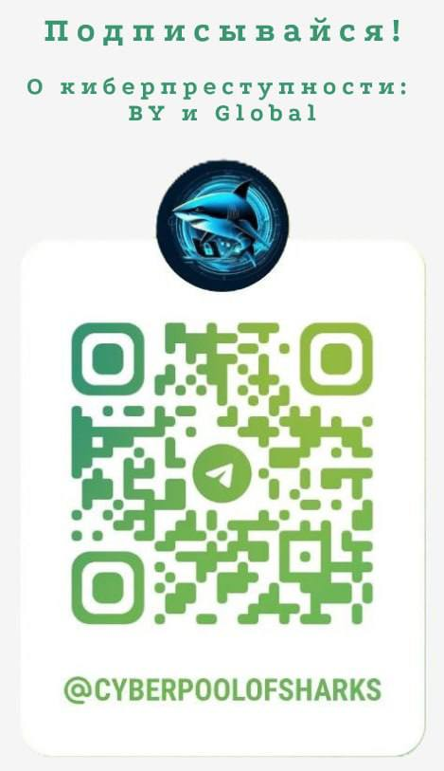
Telegram-канал Следственного комитета, в котором публикуются актуальные схемы, используемые кибермошенниками и другая информация о противодействии киберпреступлениям.

Slide 57
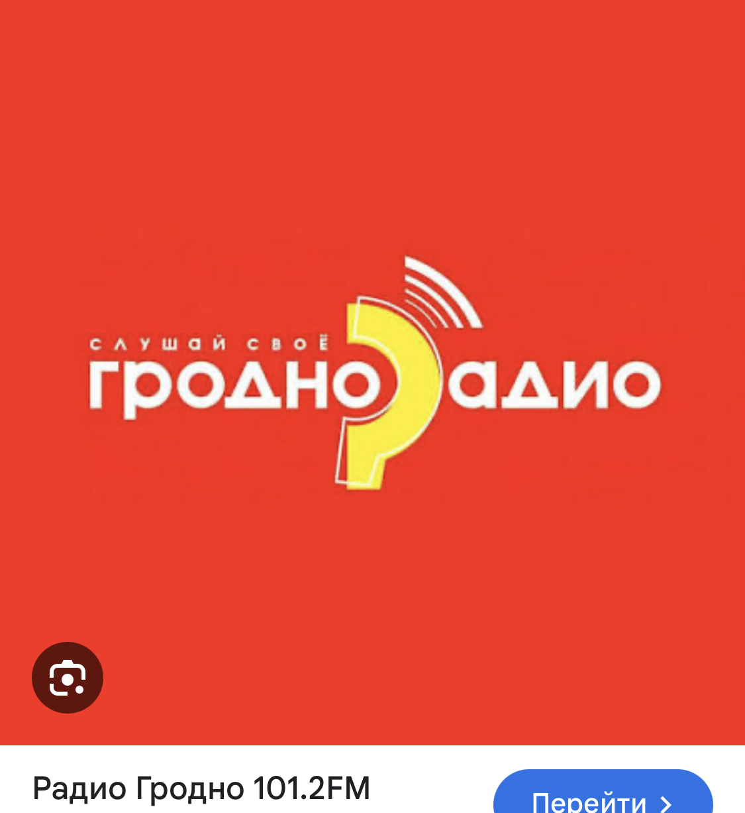
Еженедельно по пятницам в эфире «Радио Гродно» в 17:50 отделом цифрового развития предварительного следствия УСК по Гродненской области жителям региона доводится актуальная информация о зафиксированных схемах киберпреступлений за неделю

Slide 58

СПАСИБО ЗА ВНИМАНИЕ !!!
отдел цифрового развития
предварительного следствия
УСК Республики Беларусь
по Гродненской области

